Slide 1
WWW - World Wide Web
Andriy Zherdiy
andriy.zherdiy@outlook.com

Slide 2
Про що йтиме мова?
Основні поняття
Браузери
Клієнт-сервер
Веб сервери
Протокол HTTP

Slide 3
Основні поняття
Всесвітня мережа (англ. World Wide Web) — найбільше всесвітнє багатомовне сховище інформації в електронному вигляді: десятки мільйонів пов'язаних між собою документів, що розташовані на комп'ютерах, розміщених на всій земній кулі.
Основні поняття
HTML (hyper text markup language) - мова розмітки гіпертексту.
URL (uniform resource locator) - універсальний вказівник на ресурс.
HTTP (hypertext transfer protocol) - протокол передачі гіпертексту

Slide 4
Браузери
Браузер – прикладне програмне забезпечення для перегляду веб сторінок

Slide 5
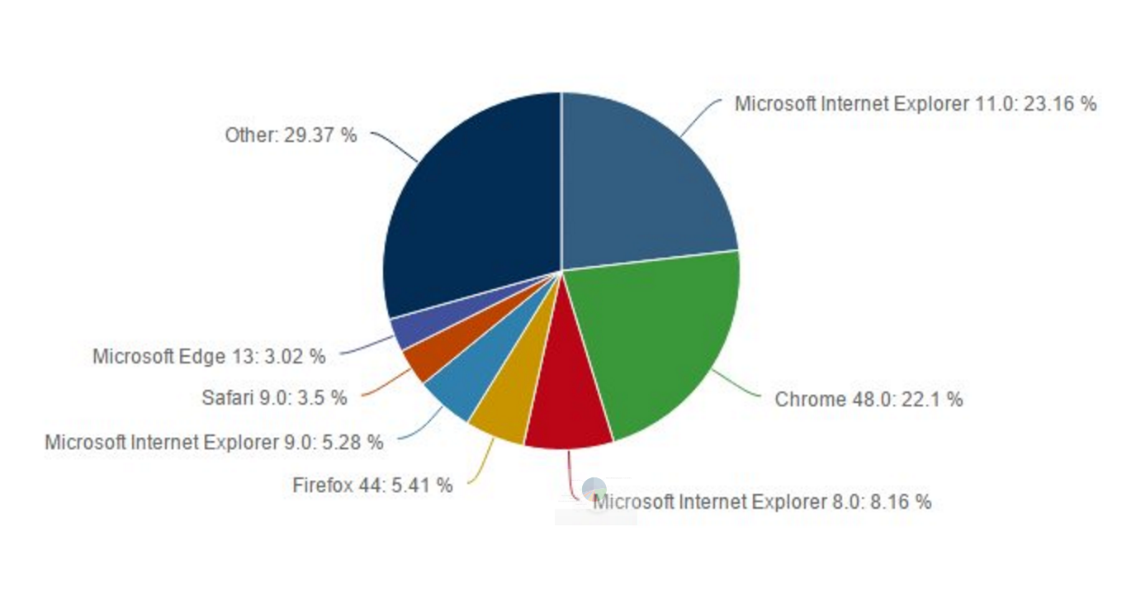
статистика

Slide 6
Клієнт-сервер
Архітектура клієнт – сервер (client-server architecture) – це концепція інформаційної мережі, в якій основна частина її ресурсів зосереджена в серверах, обслуговуючих своїх клієнтів

Slide 7
Веб сервери

Slide 8
Веб сервери
Node.js
IIS
Apache
…

Slide 9
Протокол HTTP
HTTP – широко розповсюджений протокол передачі даних, першочергово був призначений для передачі HTML документів
Основні визанчення
Метод
GET
POST
PUT
DELETE
URI
Версія
Код статусу - https://ru.wikipedia.org/wiki/Список_кодов_состояния_HTTP
HTTPS

